Slide 1
Spark
Filip Zavoral, UK / matfyz

Slide 2
₿ platební systém
onchain ₿ transakce
  pomalé
    10 minut, ale i hodina
  kapacita
    7 tx/s
  poplatky
    pro malé částky
Lightning Network
custodial LN
  ☺ funguje skvěle, rychle, spolehlivě
  ☹ důvěra, závislost, částečně KYC
    not your keys, not your coins
non-custodial LN
  technicky nereálné pro většinu populace i firem
    provozování LN uzlu
    správa kanálů a likvidity
    online pro příjem
    neintuitivní - pro příjem musím nejdřív něco poslat
  kapitálově neefektivní
    uzamčené miliardy $
  1-2 tx na každý kanál
    prakticky nedostupné pro většinu populace
    jen vytváření kanálů by trvalo více než rok
⇝ L2
interakce mimo chain
bezpečný návrat na L1
₿ platební systém pro 10 mld:
rychlý ⇝ 1 s
levný ⇝ 1 hal
škálovatelný ⇝ miliardy
kapacitní ⇝ 10000 tx/s
snadný onboarding
interoperabilní ⇝ LN, onchain
permissionless exit

Slide 3


Protokol Spark
Lightspark
  provoz enterprise-level infrastruktury pro Lightning Network
  interoperabilita s TradFi
David Marcus
  2012-14 prezident PayPal
  2019-21 Facebook: Libra/Diem
  2022- zakladatel a CEO Lightspark
protokol Spark
  vývoj 2024
  mainnet duben 2025

Slide 4
Základní princip
interoperabilita s LN
schovává před uživateli technické detaily
  kanály, likvidita, vlastní uzel, ...
klient-server architektura
  SO - Spark Operator - řeší podpisy
  SSP - Spark Service Provider - rozhraní na onchain a LN
  SE - Spark Entity - SSP a množina SO, provádí tx
statechain + shared-signing
transakce
  není: přesun bitcoinů na blockchainu
  je: předání kontroly nad existující částí UTXO
bezpečnost
  nutný podpis uživatele + SO
SE
SO
SO
SO
SSP
Notes:
Spark Entity je skupina operátorů, Spark Operator je jeden z nich
SSP je service provider pro efektivní deposits/withdrawals a Lightning
https://docs.spark.money/learn/core-concepts

Slide 5
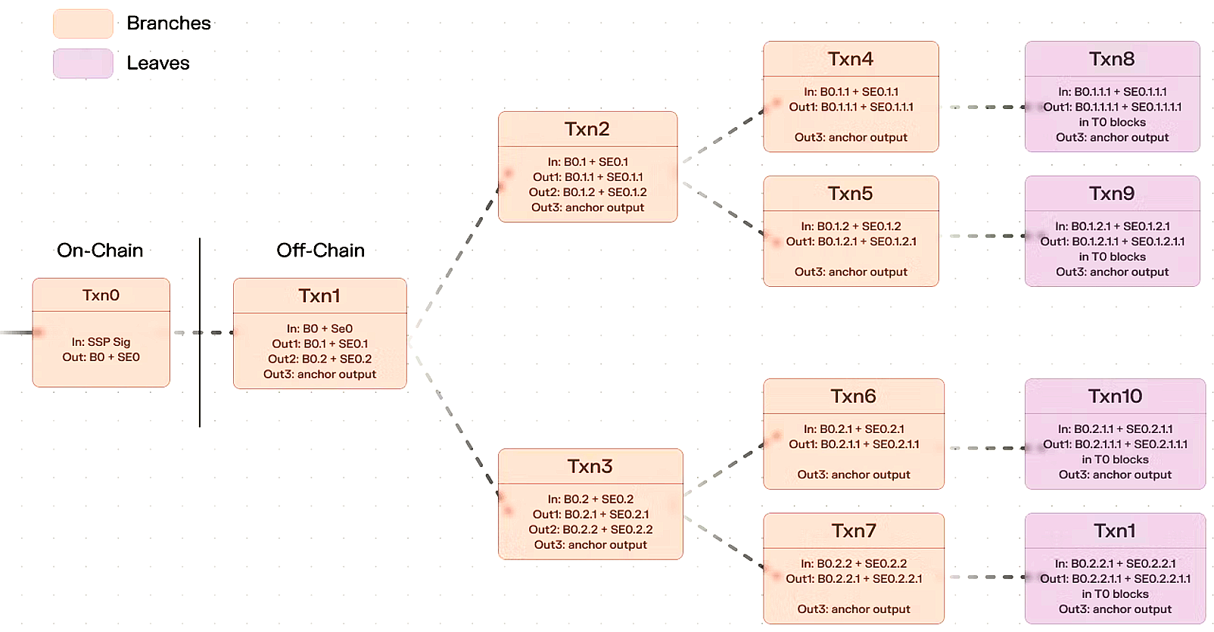
Spark tree
Notes:
Spark je v jádru statechain/shared-signing systém. Hodnota je reprezentovaná „leafem“ ve Spark stromu. Leaf je terminální transakce / jednotka vlastnictví, kterou vlastní konkrétní uživatel; branches jsou vnitřní transakce stromu. Uživatel má zároveň předpodepsanou exit cestu na Bitcoin L1.
Aktuální vlastník Alice má leaf, který je kontrolovaný kombinací jejího klíče a klíče Spark Entity:
P_combined = P_Alice + P_SE
Tento combined key odpovídá spending condition pro daný leaf / UTXO path. Když Alice platí Bobovi, nejde se na Bitcoin chain. Spark Entity upraví svůj klíčový podíl tak, aby nový combined key pořád odpovídal stejnému spending condition, ale novým uživatelským klíčem byl Bob:
před převodem:
P_combined = P_Alice + P_SE
po převodu:
P_combined = P_Bob + P_SE'
Tj. on-chain podmínka se nemusí měnit, ale kontrola se přesune z Alice na Boba. Dokumentace to popisuje jako tweak klíče Spark Entity o rozdíl mezi klíčem odesílatele a příjemce; privátní klíče se tím nemají odhalovat. Starý SE keyshare se má smazat a s příjemcem se vytvoří nová exit transakce s nižším timelockem.
Takže „reálně“ se stane toto:
1. Peněženka dekóduje spark1… → získá identitu příjemce / invoice data.
2. Vybere tvoje Spark leaves, které pokryjí částku.
3. Kontaktuje Spark operátory.
4. Operátoři ověří, že dané leaves vlastníš a že nejde o double spend.
5. Provede se off-chain změna vlastnictví leafů:
Alice + SE → Bob + SE'
6. Vzniknou/aktualizují se exit transakce pro nového vlastníka.
7. Příjemce vidí incoming transfer a po claimu má nový Spark balance.
Na Bitcoinu L1 se při tom neobjeví nová transakce. Bitcoin L1 je až fallback / settlement vrstva, když vkládáš do Spark, vybíráš ze Spark, nebo děláš unilateral exit.

Slide 6

Klíče a transakce
platba uvnitř Sparku: Alice ⇝ Bob
  zůstatek je reprezentovaný listem stromu
  nutný podpis: kombinovaný klíč K = A + S_{A}
  po provedení transakce:
    SE dostane tweak t = b - a
    upraví (tweak) svůj privátní klíč: s_{B} = s_{A} + t
    K = B + S_{B} - klíč zůstává, schopnost utracení přechází na B
  důležitá podmínka pro bezpečnost: SE zapomene klíč S_{A} !
    nutná důvěra v SE
    finalita Spark tx je založena na tom, že SE opravdu smaže starý klíč
    SO - federace SE - lze silnější bezpečnostní modely
interoperabilita s Lightning Network
  SSP obsahuje LSP
    Lightning Service Provider
  SSP proplatí LN fakturu
  SE atomicky finalizuje tx proti důkazu platby
    payment preimage, atomic swap
2-party MuSig2-like Schnorr aggregate signing
K
A
S_{A}
K
B
S_{B}
SE
SSP
Notes:
https://www.spark.money/research/what-is-spark-bitcoin-layer-2
https://www.spark.money/research/musig2-multisignatures-explained

Slide 7
Interoperabilita s onchain ₿
příjem
  nejdřív exit path, teprve potom publikace tx
    uživatel + SE vytvoří společný klíč
    připraví se tx, ale neodesílá
    podepíší se branch + exit tx
    uživatel publikuje L1 tx
kooperativní platba
  společný podpis uživatele a SO
unilateral permissionless exit
  jednostranný útěk bez potřeby povolení / spolupráce
  peněženka drží předem podepsané transakce
    cesta ve stromě k listu
  onchain publikace transakcí
  časové zámky
nejdřív jistota exitu
offchain
onchain
branch
leaf

Slide 8

Implementace a provoz
1 SE, 2 Spark operators
  Lightspark, Flashnet
Lightspark: SDK
  wallet SDK: Breez, Tether Wallet, ...
wallets
  Xverse, Blitz, Layerz Wallet, Cake Wallet, Wallet of Satoshi, ...
fee
  Spark: 0
  LN: 0.15 - 0.25%
  onchain: 2x cena onchain tx
  unilateral exit: několik onchain tx

Slide 9
Možné problémy
důvěra
  vyžaduje důvěru v korektní chování operátorů
centralizace
  pokud většina plateb poběží přes několik Spark providerů, vzniknou "banky nad Bitcoinem"
regulace
  Spark operátoři provozují stablecoin infrastrukturu
  možná silná regulace, filtrování transakcí, blokace, ...

Slide 10


2. vrstvy nad bitcoinem
unilateral exit (útěk bez povolení)
  ☺ Lightning Network (non-custodial), Spark, Ark
  ☹ Cashu, Fedimint, Liquid, BitVM, ...
Ark
  2023 Burak
  implementace ArkLabs, Second
  společné vlastnosti
    klient-server architektura
    snadný onboarding, bez nutnosti správy kanálů, ...
    interoperabilita LN/onchain
    nízké (ale nenulové) poplatky
  ☺ větší bezpečnost a nezávislost na operátorech
  ☹ horší UX - kola, expirace
  ☹ startup-like development

Slide 11
Spark vs. Ark
Spark
Ark
technologie
statechain / shared signing
přesun kontroly nad zůstatkem
sdílené UTXO
VTXO ve stromě předpodepsaných tx
časování
okamžité transakce
onchain exit - timelock
periodická kola
VTXO refresh před expirací
operátor
Spark entity / Spark operators
mazání klíčů
Ark server / Ark service provider
likvidita, kooperace v kolech
UX
bez kanálů, instantně, LN
možnost stablecoinů
bez kanálů, UTXO-like model
round/expiry abstrakce ve walletu
hlavní problémy
smazání starého klíče
spolupráce ASP s uživatelem
expirace VTXO, likvidita ASP
vývoj
Lightspark
ArkLabs, Second

Slide 12

Shrnutí
Spark je shared-signing / statechain L2
klient/server řešení
plná interoperabilita s LN / onchain
bez nutnosti technických znalostí a likvidity
self-custody: permissionless unilateral exit
trade-off: důvěra v operátory - smazání klíče
nová technologie, stále ve vývoji

